Slide 1

第5节
细胞中的无机物

Slide 2


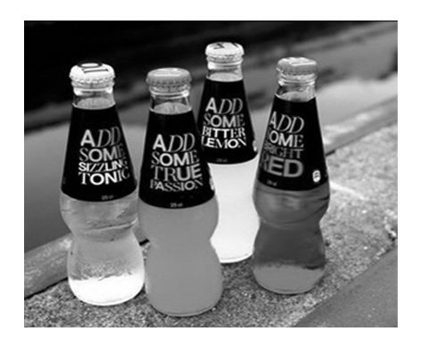
【趣味导学】
“400元/瓶”的运动饮料
在NBA的赛场上，很多大牌球
星都喝一种ADD运动饮料，它的价
格是400元/瓶，能够帮助人体在大
量消耗水分和能量的情况下，迅速
补充和平衡体液。

Slide 3
请思考：
(1)运动饮料中补充的水分在人体中有哪些作用？
(2)随汗液流失的盐分主要有哪些？

Slide 4
学习目标 | 1.结合材料分析，明确水在细胞中的存在形式和作用。 2.通过材料分析，总结出无机盐在细胞中的存在形式和主要作用。(重点)

Slide 5
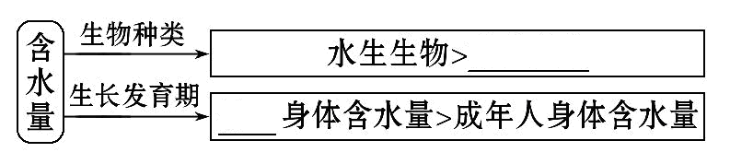
一、细胞中的水
1.水的含量及特点：
(1)含量：细胞中含量_____的化合物。
(2)含水量、生物种类与发育阶段的关系：
最多
陆生生物
幼儿

Slide 6
2.水的存在形式及作用：
形式 | 自由水 | 结合水
概念 | 细胞中绝大部分的水以_____ 的形式存在，可以自由流动 | 与其他物质 _______的水
含量 | 约占细胞内全部水分的95.5% | 约占细胞内全 部水分的_____
游离
相结合
4.5%

Slide 7
形式 | 自由水 | 结合水
功能 | ①细胞内的_________ ②参与_____________ ③为细胞提供液体环境 ④运送_________和 _________ | 是细胞结构的 _____________
良好溶剂
生物化学反应
重要组成成分
营养物质
代谢废物

Slide 8
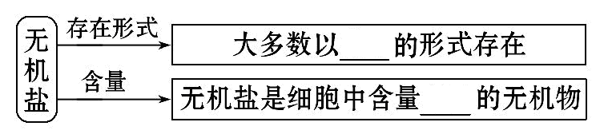
二、细胞中的无机盐
1.存在形式和含量：
离子
很少

Slide 9
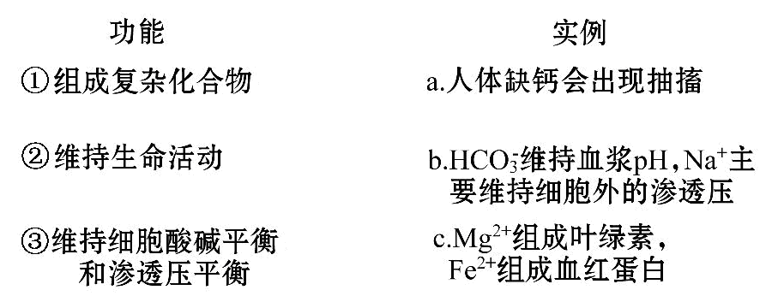
2.无机盐的生理功能与实例(连线)：

Slide 10
三、细胞是多种元素和化合物构成的生命系统
1.元素基础：___________等化学元素是构成细胞的
主要元素。
2.化合物基础：以碳链为骨架的_________________
_________等有机化合物是构成细胞生命大厦的基本
框架。
C、H、O、N
糖类、脂质、蛋白
质、核酸

Slide 11
糖类和脂肪
3.能源基础：___________提供了生命活动的重要能
源。
4.构建、调节基础：___________与其他物质共同构
建细胞并参与细胞生命活动的调节。
水和无机盐

Slide 12
【易错辨析】
1.生物体内的化学反应离不开水。 ( )
2.自由水与结合水的比例与新陈代谢的强弱关系不
大。 ( )
【分析】自由水与结合水的比例越高，新陈代谢越
强。
√
×

Slide 13
×
3.细胞内自由水与结合水的含量是固定不变的。( )
【分析】自由水与结合水在一定条件下可以互相转
化，如降温时，部分自由水会转化成结合水。
4.细胞中的无机盐只能以化合物的形式存在。( )
【分析】细胞中的无机盐大多数以离子的形式存在，
少数以化合物的形式存在。
×

Slide 14
5.某些无机盐是细胞内一些大分子物质的组成成分，如Fe参与血红蛋白的构成，Mg参与叶绿素的形成。
( )
√

Slide 15
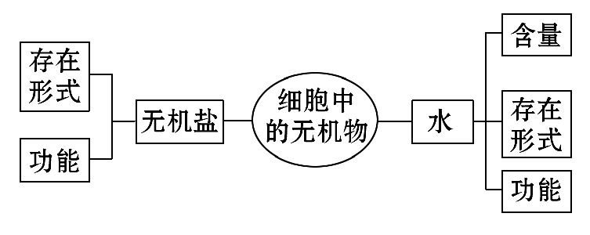
【线索构建】

Slide 16
知识点一 自由水和结合水
1.影响细胞含水量的因素：
(1)生物种类：水生生物含水量>陆生生物含水量。
(2)生长发育阶段：幼儿>成年；幼嫩部分>成熟部分。
(3)组织器官种类与代谢程度：牙齿<骨骼<血液。

Slide 17

2.自由水与结合水的相互转化：
(1)条件：
自由水 结合水
(2)实例：
①烘干种子时，部分结合水转化为自由水散失掉。
②水果放入冰箱冷藏时，部分自由水转化为结合水。

Slide 18
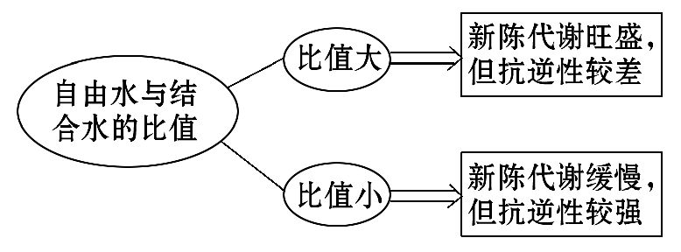
3.自由水与结合水的相对含量与细胞代谢的关系：
(1)图示：

Slide 19
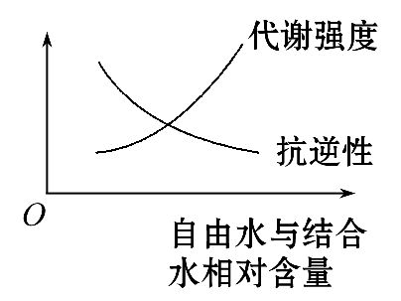
(2)曲线：

Slide 20
(3)在生产中的应用：
①种子萌发时，需要吸收水分，增加自由水含量。
②种子储存前晒干是为了降低自由水含量，降低代谢速率，以延长储存时间。
③越冬作物减少灌溉，可提高作物对低温的抗性。

Slide 21
【易错提醒】
关于生物体内水理解的两个“并不是”
(1)水是生命之源，但并不是水越多越好，如长期浸泡在水中的陆生植物会死亡。
(2)晒干的种子失去自由水，并不是不含有自由水，而是自由水含量大幅度降低。

Slide 22
【拓展深化】自由水与结合水的验证方法
(1)干种子用水浸泡后仍能萌发→大量失去自由水的种子仍保持其生理活性。
(2)干种子放在试管中，用酒精灯加热，试管壁上出现水珠→失去的主要是结合水。
(3)失去结合水的种子浸泡后不萌发→失去结合水的细胞失去生理功能。

Slide 23
【思考诊断】
农民储存种子前，要将种子晒干，以利于储存。据此
现象思考下列问题：
(1)种子暴晒过程中，丢失的主要是_______。
(2)干种子有利于储存的原理是___________________
_________________________________________。
自由水
植物体(器官)内自由
水越少，呼吸等代谢活动越缓慢，越利于储存

Slide 24
【典例】(2016·舟山高一检测)水是生命之源，下列对生物体内水的描述，不正确的是( )
A.结合水是组成细胞结构的一部分，约占细胞内全部水分的4.5%
B.自由水是良好的溶剂，是各种代谢活动的介质
C.同种植物冬天结合水所占比值比夏天高
D.心肌坚韧，血液呈液态，但它们的含水量相差无几，原因是心肌内全是结合水

Slide 25
【解题探究】解答本题需要注意以下两点：
(1)关键知识：水在细胞内有两种存在形式：_______
_________，它们的功能不同。
(2)易混易错：新陈代谢与_______________的比值
有关。
自由水
和结合水
自由水和结合水

Slide 26
【解析】选D。结合水在细胞中与其他化合物相结合，含量较为稳定，一般维持在4.5%左右；自由水在细胞中游离存在，是细胞内良好的溶剂，是各种代谢活动的介质，运送养料与废物；植物冬天为了增强抗逆性，自由水转化为结合水，结合水比值高；不同器官含水量有所不同，血液中主要含有自由水，故呈现液态，心肌内主要含结合水，较为坚韧。

Slide 27
【互动探究】
(1)A项中幼嫩细胞中自由水和结合水的比值________(填“偏高”“不变”或“偏低”)。说明原因。
提示：偏高。幼嫩细胞中代谢旺盛，需要自由水相对较多，结合水相对较少。

Slide 28
(2)冬季植物结合水含量为什么高？
提示：气温降低，代谢缓慢，自由水比例下降，结合水比例升高。

Slide 29
【规律方法】细胞内水的存在形式的变化规律
(1)环境恶化——自由水↓，结合水↑。
(2)细胞衰老——自由水↓，结合水↑。
(3)生命活动增强——自由水↑，结合水↓。

Slide 30
【过关训练】
1.(2014·海南高考)下列关于植物体内水分的叙述，错误的是( )
A.植物体内的水分参与营养物质的运输
B.水是构成叶肉细胞的重要化合物之一
C.自由水可作为细胞内化学反应的反应物
D.同种植物萌发种子的含水量与休眠种子的相同

Slide 31
【解析】选D。植物体内营养物质的运输需要自由水的参与，A项正确；结合水是构成叶肉细胞的重要化合物之一，B项正确；自由水可作为细胞内化学反应的反应物，参与化学反应，C项正确；萌发的种子代谢旺盛，故同种植物萌发种子的含水量高于休眠种子的含水量，D项错误。

Slide 32
【互动探究】
(1)细胞内自由水的功能有哪些？
提示：良好的溶剂、参与化学反应、提供反应环境、运送营养物质和代谢废物。

Slide 33
(2)萌发的种子与休眠种子相比，自由水/结合水的值有何不同？
提示：萌发种子中自由水/结合水的值大于休眠中的种子。

Slide 34
2.(2016·大兴高一检测)生物体的生命活动离不开水。下列关于水的叙述，不正确的是( )
A.在最基本的生命系统中，水有自由水和结合水两种存在形式
B.由氨基酸形成多肽链时，生成物水中的氢来自氨基和羧基

Slide 35
C.储藏的植物种子中不含自由水，以保持休眠状态
D.水在生物体内的流动，可以完成细胞与细胞外液的物质交换

Slide 36
【解析】选C。细胞是最基本的生命系统，细胞中的水有自由水和结合水两种存在形式，故A正确；氨基酸脱水缩合形成蛋白质时，水中的氢一个来自氨基，一个来自羧基，故B正确；储藏的植物种子中自由水含量较少，故C错误；水是细胞内的良好溶剂，可以运输营养物质和代谢废物，有利于细胞与细胞外液的物质交换，故D正确。

Slide 37
【补偿训练】
1.米虫能够在干燥的大米中生活是因为( )
A.米虫的生活不需要水
B.米虫不向外排水，自身细胞液即可满足需要
C.米虫可以利用空气中的水
D.米虫可以利用氧化有机物产生的水

Slide 38
【解析】选D。生物的生活离不开水，A项错误；一般生物的体表或多或少要散失水分，B项错误；有机物分解的最终产物一般有二氧化碳和水，这种水叫代谢水，米虫的生活很大程度上依赖代谢水，C错误，D正确。

Slide 39
2.下列植物细胞中结合水的相对含量最大的是( )
A.晒干的玉米种子 B.玉米的胚乳细胞
C.洋葱根尖分生区细胞 D.成熟柑橘的果肉细胞
【解析】选A。晒干的玉米种子，晒掉的主要是自由水，其生命活动弱，结合水的含量相对较高，自由水的含量相对较低。

Slide 40
知识点二 细胞中的无机盐
【问题导引】
足球运动员在激烈比赛中有时会出现肌肉抽搐的现象，这是随着汗液丢失了大量钙离子引起的，该实例说明了无机盐具有什么样的作用？

Slide 41
【归纳总结】
1.生理功能及实例：
功 能 | 实 例
细胞内某些复杂化合物的重要组成成分 | Mg²⁺是叶绿素分子必需的成分，Fe²⁺是血红蛋白分子必需的成分
参与并维持生物体的生命活动 | 如果血液中Ca²⁺的含量过低就会出现抽搐现象

Slide 42


功 能 |  | 实 例
维持生 物体内 的平衡 | 渗透压 的平衡 | Na⁺、Cl⁻对细胞外液渗透压起重要作用，K⁺则对细胞内液渗透压起重要作用
 | 酸碱平衡 (即pH平衡) | 人血浆中的 、 等对血浆pH的稳定起重要作用

Slide 43
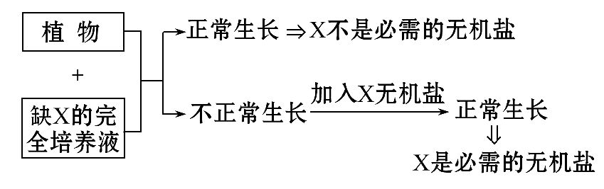
2.验证方法(以植物为例)：
(1)对照组：植物+完全培养液→正常生长。
(2)实验组：

Slide 44
【特别提醒】
有关无机盐的两点提醒
(1)无机盐并不都以离子的状态存在，如骨骼中的CaCO₃以化合物的形式存在。
(2)无机盐在细胞中的含量很低，但是其作用非常重要，过多或过少都会影响细胞或生物体的正常生命活动，如植物缺氮或镁时，叶片会发黄。

Slide 45
【思考诊断】
夏季，人在剧烈运动后最好补充淡盐水而不是清水，
请分析其中的道理。
(1)淡盐水和清水成分的差异：淡盐水中含有_______。
(2)该成分的作用：___________________。
无机盐
维持机体渗透压平衡

Slide 46
【题组过关】
1.(2016·绥化高一检测)下列关于无机盐的叙述，错
误的是( )
A.缺铁性贫血是因为体内缺乏铁，血红蛋白不能合成
B.Mg²⁺是叶绿素的成分之一，缺Mg²⁺影响光合作用
C.细胞中的无机盐大多数以化合物的形式存在，如
CaCO₃是骨骼、牙齿的主要成分
D.碘是合成甲状腺激素的原料，所以常在食盐中加碘

Slide 47
【解析】选C。铁是血红蛋白的组成成分，缺铁则不能合成血红蛋白；Mg²⁺是叶绿素的组成成分，缺Mg²⁺则不能合成叶绿素，进而影响光合作用；细胞中的无机盐大多数以离子的形式存在；碘是合成甲状腺激素的原料，在食物中加碘是为了补充碘，预防因食物中缺碘而引起的地方性甲状腺肿。

Slide 48
2.(2016·武汉高一检测)下列关于无机盐的叙述中，正确的是( )
A.细胞中的无机盐主要以化合物的形式存在
B.生物体内的无机盐离子能维持细胞的酸碱平衡
C.细胞合成磷脂、核糖等物质时均需磷酸盐
D.贫血症患者的病因之一是由于体内缺少Fe

Slide 49
【解析】选B。细胞中无机盐主要以离子的形式存在，A错误；无机盐能够维持细胞的形态、酸碱度、渗透压，B正确；核糖的组成元素只有C、H、O，不含P，C错误；贫血症患者的病因可能是由于体内缺少Fe²⁺，也可能是遗传导致的，D错误。

Slide 50
【补偿训练】
(2016·成都高一检测)下列与无机盐的功能无关的
是( )
A.某些复杂化合物的成分
B.能维持生物体的生命活动
C.能维持细胞的形态和功能
D.细胞中的能源物质之一

Slide 51
【解析】选D。有些无机盐是细胞内某些复杂化合物的重要组成成分，许多无机盐离子对于维持生物体的生命活动有重要作用，无机盐离子对于维持细胞的酸碱平衡和渗透压非常重要(能维持细胞的形态和功能)，故A、B、C项均不符合题意；糖类是细胞中的主要能源物质，无机盐不能作为细胞的能源物质，D项符合题意。

Slide 52


